Slide 1

第2课
第二次
鸦片战争

Slide 2

圆明园，位于北京西北郊，由圆明园、长春园、万春园组成，总称圆明三园。如此美丽的皇家园林，却被一把火烧光，是谁如此残忍？这又是怎样的一场战争？

Slide 3
一、英法再次发动侵华战争
1.英法为什么再次发动侵华战争？
英国商人把英国的棉纺织品在中国滞销的原因归结为中国开放的口岸太少，英国在中国享受的特权太少。
鸦片战争后，西方列强不满足既得利益，企图进一步打开中国市场，扩大侵略权益。英、法两国在俄、美两国的支持下，分别以“亚罗号事件”和“马神甫事件”为借口，对中国发动了第二次鸦片战争。

Slide 4
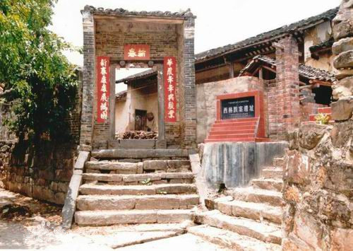
2.标志性事件：“亚罗号”事件与“马神甫事件”
西林教案遗址

Slide 5
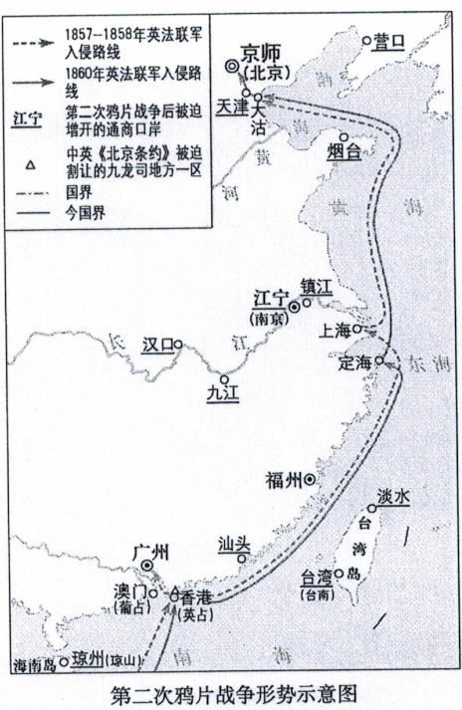
3.战争过程与签订的 条约

Slide 6
（1）1856年10月，英军炮轰广州，挑起战争。次年，英国和法国联合出兵，攻陷广州。
（2）1858年，英法联军北上，攻陷大沽炮台，逼近天津。清政府被迫与俄、美、英、法四国分别签订了《天津条约》。
（3）条约的危害：通过这些条约，西方列强获得了外国公使进驻北京，增开汉口、南京等十处为通商口岸，外国商船和军舰可以在长江各口岸自由航行等特权。随后，清政府在与英、法、美签订的《通商章程善后条约》中，又被迫承认了鸦片贸易的合法化。

Slide 7
二、火烧圆明园与《北京条约》的签订
1. 英法联军火烧圆明园
圆明园复原图（局部）

Slide 8
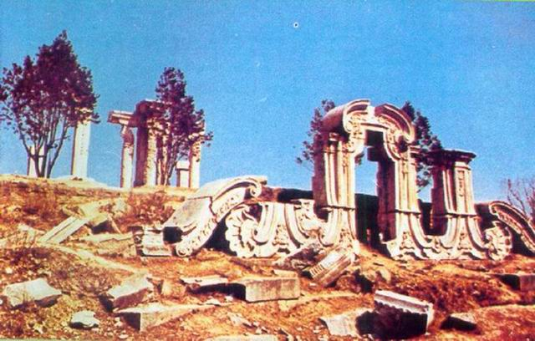

Slide 9
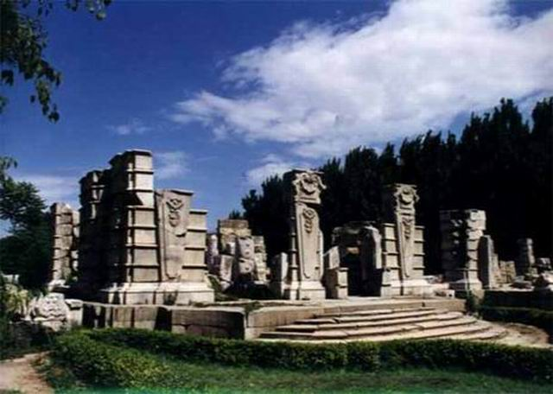
方外观

Slide 10
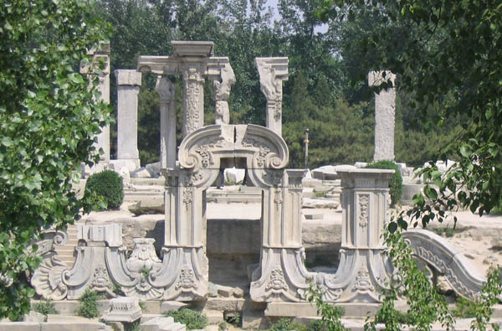
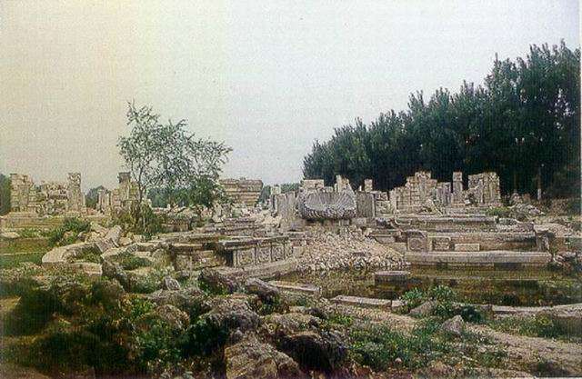
抢劫后的大水法废墟

Slide 11
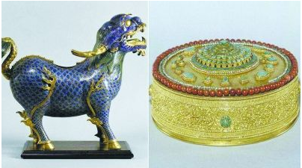

Slide 12

圆明园鎏金佛塔，现收藏于法国枫丹白露宫

Slide 13

当你看到圆明园的残垣断壁，你有什么感想？

Slide 14
我们要努力学习，正视历史、不忘历史，时刻牢记“落后就要挨打”的道理。只有祖国强盛了，国民才能不受欺侮。我们应该为了实现中华民族伟大的复兴梦而努力。

Slide 15
2. 《北京条约》的签订：见教材P11

Slide 16
三、沙俄侵占中国北方大片领土
第二次鸦片战争前后，沙俄强迫清政府签订一系列不平等条约，共割占了中国东北和西北150多万平方千米领土。

Slide 17
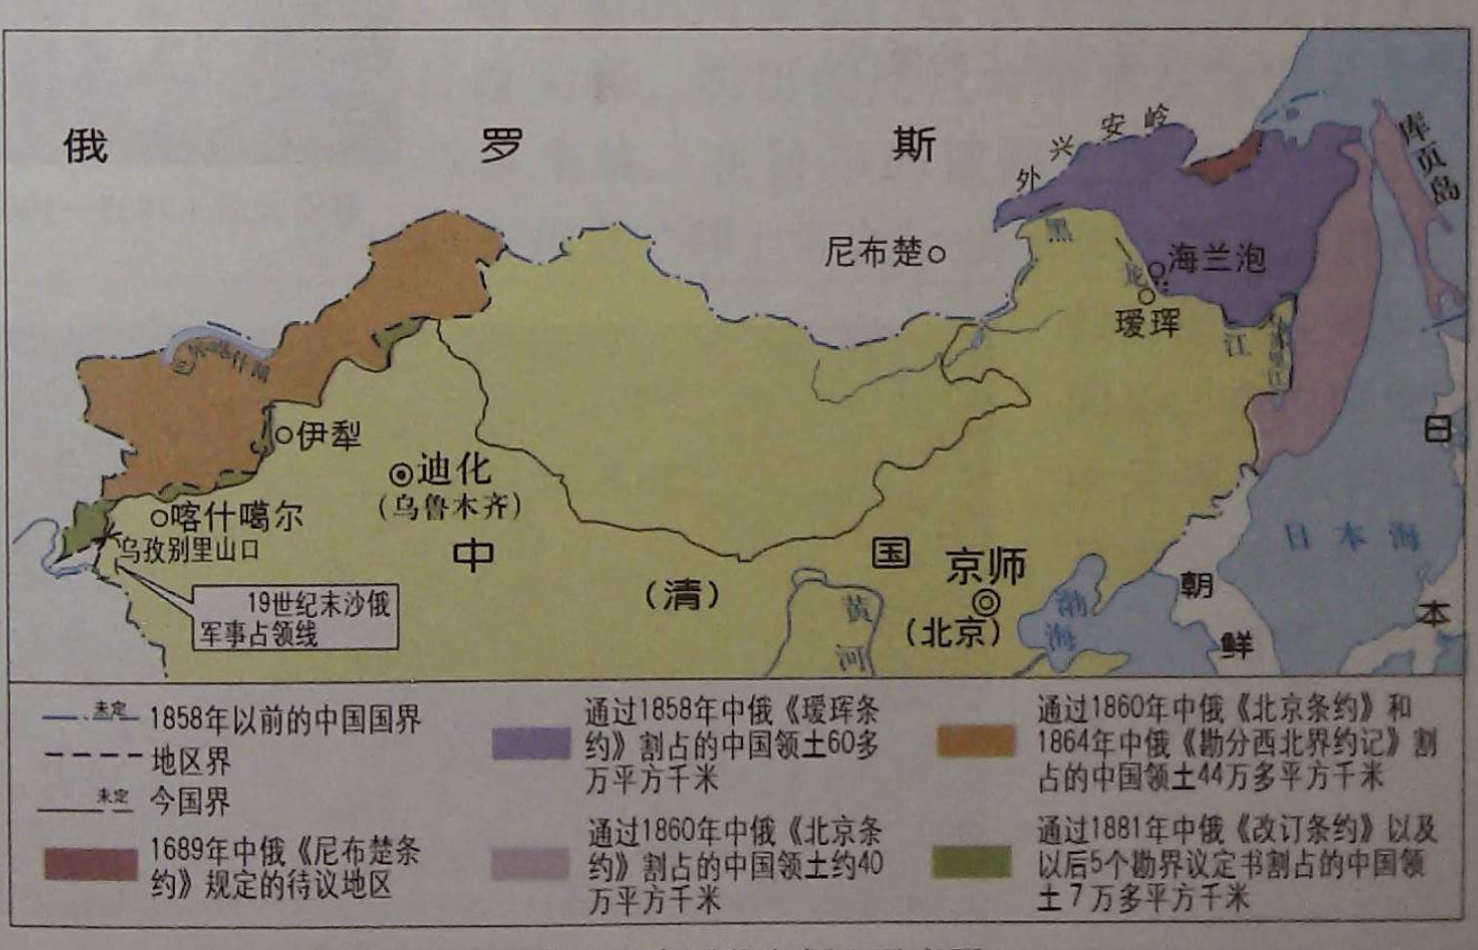

Slide 18
沙俄侵占我国大片领土的特点。
（1）趁火打劫。
（2）武力相逼，调停为诱。
（3）一纸定夺，强割强占。
（4）步步蚕食。

Slide 19
思考
第二次鸦片战争使中国丧失的主权、领土更多，中国半殖民地半封建化的程度进一步加深，中国为什么会遭到如此的劫难，主观原因是什么？人民作出了什么反应？

Slide 20
主观原因：
清政府的腐败无能、无条件的妥协以及“落后就要挨打”的命运。
反应：
引起了人民群众的极大不满。人民纷纷起义，反对清政府的腐朽统治，反击外国的侵略势力。

Slide 21
板书设计
1.时间
2.原因
一、英法再次发动侵华战争
3.借口
第二次鸦片战争
4.结果
1.原因
二、火烧圆明园与《北京条约》的签订
2.过程
3.结果
三、沙俄侵占中国北方大片领土
1.侵占面积
2.条约

Slide 22
谢 谢！

